Slide 1
3-3 实二次型的定性分类
惯性定理与规范形
定性分类

Slide 2
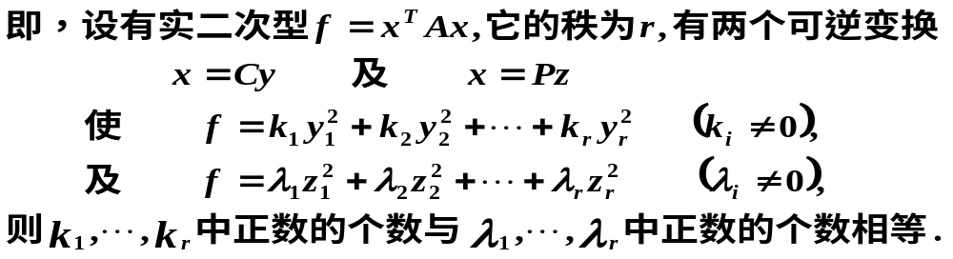
1. 惯性定理与规范形
定理 3.10（惯性定理）用不同的可逆线性变换包括正交变换化实二次型为标准形时，各标准形中正项个数相同（称为正惯性指数,记为 p）; 负项个数也相同（称为负惯性指数，记为 q;q = r - p ）.
定义 正的系数全为+1（先排），负的系数全为－1 （后排）
的标准形称为规范形.
根据惯性定理，实二次型的规范形是唯一的。

Slide 3
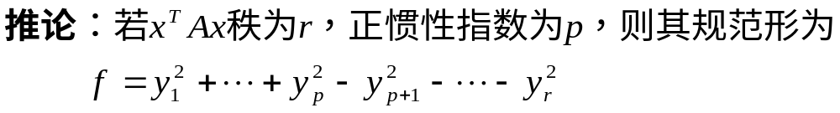
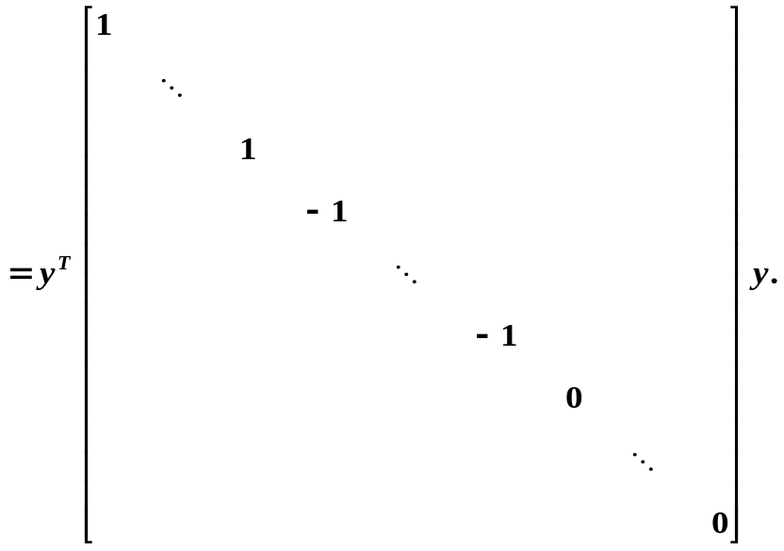
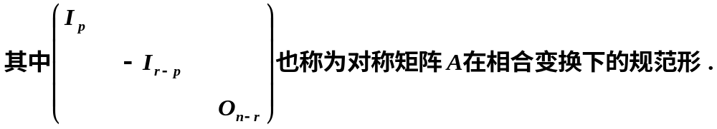
p
r-p
n-r

Slide 4
2. 定性分类
定理 3.11

Slide 5
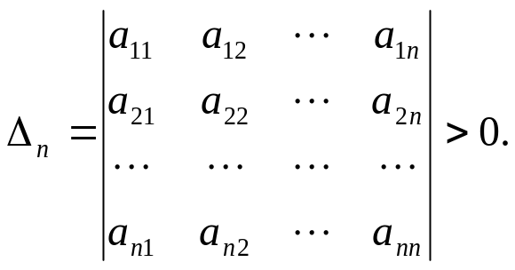
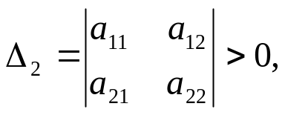


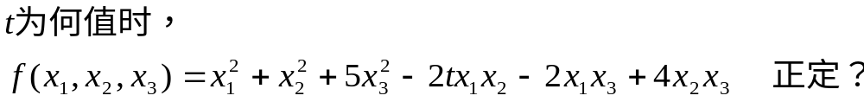
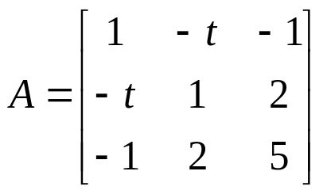


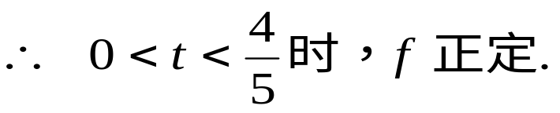
定理 3.12（Sylvester,顺序主子式判别法）
例 3
解

Slide 6
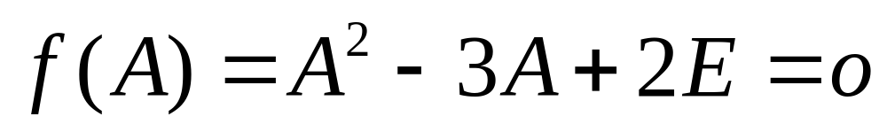
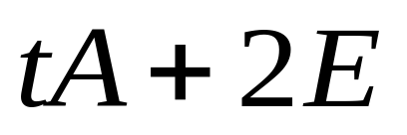
例 4 实n阶对称矩阵A 满足：
证明矩阵A正定。
例5 3阶实对称矩阵A的特征值为，-1，-3,3.
确定t的曲轴瓦范围，使 为正定矩阵。

Slide 7
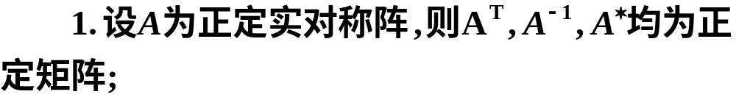
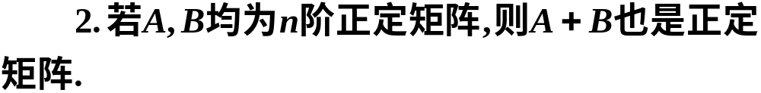
四、小结
正定矩阵具有以下一些简单性质
正定二次型（正定矩阵）的判别方法：
(1)定义法；
(2)正惯性指数（特征值）判别法.
(3)顺序主子式判别法；

Slide 8

本节要求：
1.了解惯性定理和规范形
2.掌握正定负定的定义与判别
书面作业: 153页 24(2)(3), 26(1）, 28, 30

Slide 9

Have a Merry Christmas
and a Prosperous
New year.

